Slide 1
Rezultati ankete Comenius projekta
Savjeti i razlozi

Slide 2
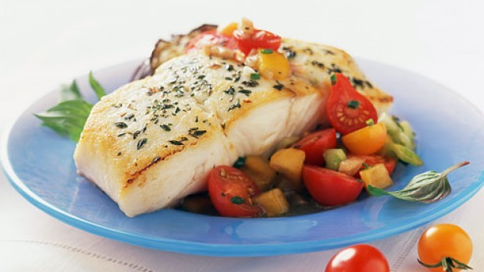
Koliko dnevno imaš obroka?
Rezultati: 3 obroka (92%)
Savjeti: imati 5 ili više obroka dnevno, ali u manjim količinama
Razlozi: jedan od važnih razloga zašto jesti manje količine hrane je taj da sprečava razvoj PREKOMJERNE TJELESNE MASE. Istraživanja su pokazala da ljudi koji jedu 2 do 3 velika obroka na dan unesu u sebe puno više kalorija nego oni koji uzmaju 5 ili 6 manjih obroka. Upravo zbog velike vremenske razlike od obroka do obroka ljudi postanu toliko gladni da unesu puno više kalorija nego što je potrebno da zasite svoju glad. Drugi važan razlog je STABILNA RAZINA ŠEĆERA U KRVI. Određena razina šećera u krvi daje vam energiju i čvrstoću potrebnu da „preživite” dan. Kada jedete nekoliko manjih obroka na dan dobivate stabilnu opskrbu šećera u krvi. Dok kod uzimanja velikih obroka dobivate preveliku dozu šećera u krvi što uzrokuje osjećaj UMORA, te može narušiti bilo koji tjelesni prirodni proces čovjeka. Treći važan razlog je smanjena mogućnost PREHRAMBENIH NAVIKA. Ljudi koji jedu više manjih obroka dnevno imaju tendenciju da koriste raznovrsnu prehranu a time i unos raznovrsnih vitamina, minerala i ostalih hranjivih tvari neophodnih za zdravlje čovjeka.

Slide 3
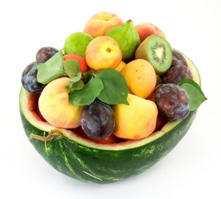
Koliko obroka na dan uključuje voće?
Rezultati: 1 obrok
Savjeti: da najmanje u 3 obroka bude uključeno voće
Razlozi: mnogi su razlozi zašto u prehranu uvrstiti više od jednog voćnog obroka, a prvenstveno zbog ZDRAVSTVENIH PREDNOSTI i HRANJIVIH TVARI samog voća. Istraživanja su pokazala da se kod upotrebe voća smanjuje rizik od bolesti srca, uključujući i srčani udar, zatim gojaznosti i dijabetesa tipa II. Voće bogato kalijem (banane, šljive, sušene breskve i marelice, dinja) smanjuje krvni tlak, smanjuje rizik razvoja bubrežnog kamenca i smanjuje gubitak koštane mase. Što se tiče hranjivih tvari voća, gotovo ni jedno voće ne sadrži masnoće i natrij, a niti jedno ne sadrži KOLESTEROL. Vitamin C je važan za rast i „popravak” svih tjelesnih tkiva, pomaže liječiti posjekotine i rane, i čuva zube i desni zdravima. Još možemo dodati da je probava voća vrlo brza i traje oko 30min., da sadrži količinu vode kao i ljudsko tijelo (80%) , i da je kalorijska vrijednost voća vrlo mala.

Slide 4
Što obično jedeš između obroka (gledanje TV, igranje igrica i sl.)?
Rezultati: slane grickalice, orašaste grickalice, slatkiše
Savjeti: potrebno je jesti voće
Razlozi: mnogi su razlozi zašto u prehranu uvrstiti više od jednog voćnog obroka, a prvenstveno zbog ZDRAVSTVENIH PREDNOSTI i HRANJIVIH TVARI samog voća. Istraživanja su pokazala da se kod upotrebe voća smanjuje rizik od bolesti srca, uključujući i srčani udar, zatim gojaznosti i dijabetesa tipa II. Voće bogato kalijem (banane, šljive, sušene breskve i marelice, dinja) smanjuje krvni tlak, smanjuje rizik razvoja bubrežnog kamenca i smanjuje gubitak koštane mase. Što se tiče hranjivih tvari voća, gotovo ni jedno voće ne sadrži masnoće i natrij, a niti jedno ne sadrži KOLESTEROL. Vitamin C je važan za rast i „popravak” svih tjelesnih tkiva, pomaže liječiti posjekotine i rane, i čuva zube i desni zdravima. Još možemo dodati da je probava voća vrlo brza i traje oko 30min., da sadrži količinu vode kao i ljudsko tijelo (80%) , i da je kalorijska vrijednost voća vrlo mala.

Slide 5
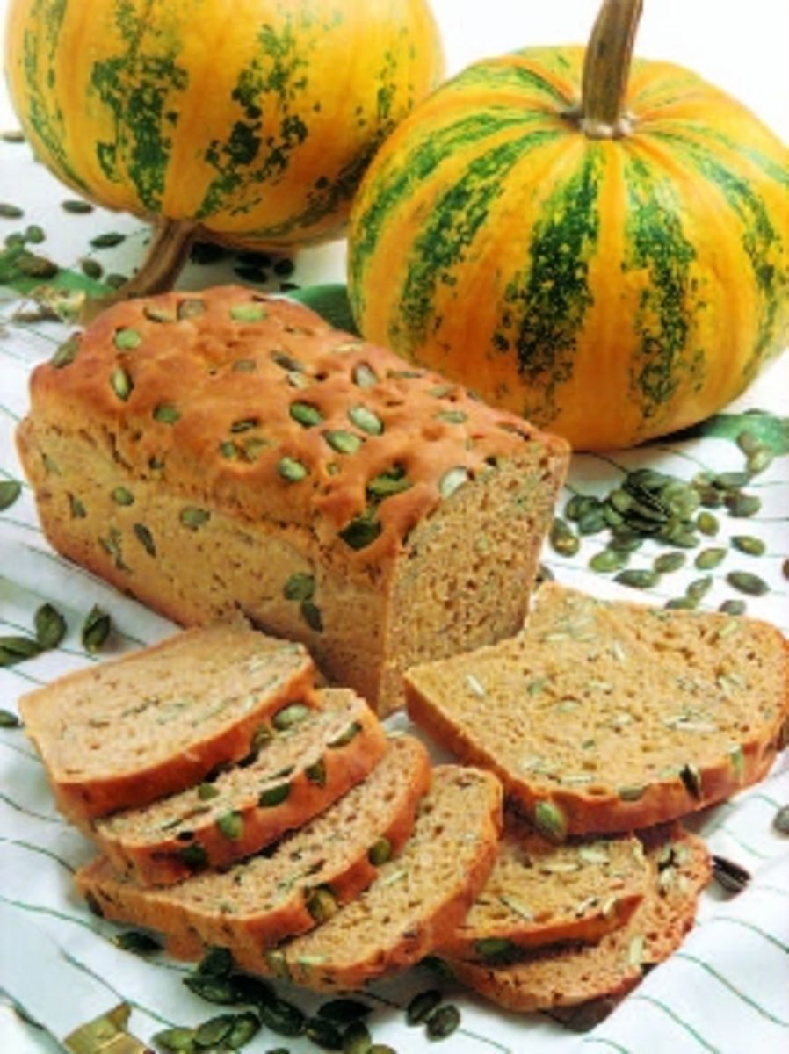
Koju vrstu kruha jedeš?
Rezultati: bijeli kruh, kukurzni kruh
Savjeti: jesti integralni kruh
Razlozi: integralni kruh sadrži CJELOVITE ŽITARICE koje ubrzavaju metabolizam i rad crijeva, a samim time olakšavaju probavu. Upravo se u ljusci žitarice nalazi najviše vlakana, minerala i vitamina od životne važnosti, koji smanjuju rizik od krvožilnih bolesti. Ne zaboravimo da nam cjelovite žitarice duže pružaju osjećaj sitosti te imaju nizak glikemijski indeks zbog čega povoljno djeluju na rad gušterače. Dakle u integralnome kruhu nema industrijski obrađenih sastojaka nego samo žitarice. Integralni kruh sadrži puno više minerala i vitamina od običnog bijelog kruha.

Slide 6
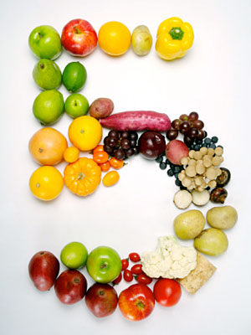
Koliko tjedno jedeš...?
Rezultati: roditelji djeca
Meso 3 4
Piletina 3 3
Riba 2 1
Voće 5 5
Povrće 5 4
Kruh 5 5
Mliječni proiz. 5 5
Savjeti: uključiti veći broj ribljih obroka i smanjiti unos bijelog kruha
Razlozi: meso ribe odlikuje se visokom biološkom vrijednosti, a prednost u odnosu na crveno meso jest – LAKA PROBAVLJIVOST. Prema tome, ribu mogu jesti čak i bolesnici i zbog toga u mnogim zemljama riblje meso svrstavaju u dijetetsku namirnicu. Sve ostale hranjive tvari (vitamini i minerali) prisutne su u ribljem mesu tako da po svemu predstavlja kompletnu namirnicu. Osobito se ističe sadržaj KALCIJA. Losos, tuna, srdela i haringa tipične su ribe koje sadrže OMEGA-3 MASNE KISELINE, ali može se koristiti čak i šaran. Kolika je važnost omega-3 masnih kiselina u metabolizmu, govori činjenica da se sada redovito dodaju hrani za dojenčad i malu djecu te u hranu za trudnice (pogotovo u prvom tromjesečju trudnoće). Također je važno naglasiti da su omega-3 masne kiseline ključne za stanične membrane – ako ih nema dovoljno u opskrbi, trpe sve stanice, a time tkiva i organi. Omega 3 masne kiseline imaju značajnu ulogu u razvoju moždane kore, poboljšavaju sposobnost pamćenja i razumijevanja.

